Slide 1
Module : Patrons de conception Thème : Pattern Observer
Par : Mamadou Ciré Diallo et Mohamed Ndiaye_ 21/11/1999 Diamaguene Sicap Mbao

Slide 2
Plan
Introduction
Problématique
Solution
Cas illustratif

Slide 3
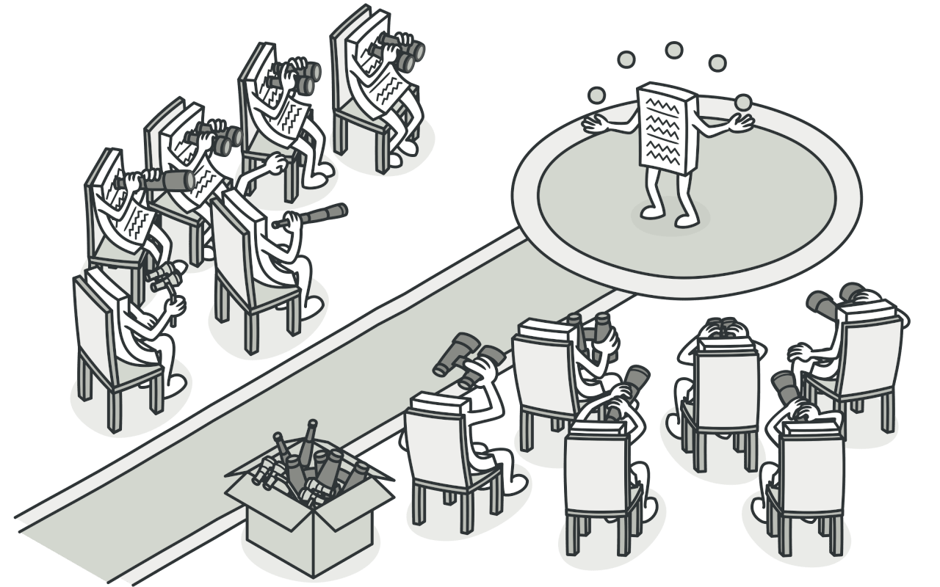
C’EST QUOI OBSERVER PATTERN

Slide 4
C’EST QUOI OBSERVER PATTERN
L’Observer ou Observateur en Français est un patron de conception
comportemental qui permet de mettre en place un mécanisme de
souscription pour envoyer des notifications à plusieurs objets, au sujet
d’événements concernant les objets qu’ils observent.

Slide 5
PROBLÉMATIQUE
Imaginez que vous avez deux types d’objets : un Client et un Magasin. Le client s’intéresse à une marque spécifique d’un produit (disons que c’est un nouveau modèle d’iPhone) qui sera bientôt disponible dans la boutique.
Le client pourrait se rendre sur place tous les jours et vérifier la disponibilité du produit. Mais comme le produit n’est pas encore prêt, ses allées et venues seraient inutiles.

Slide 6
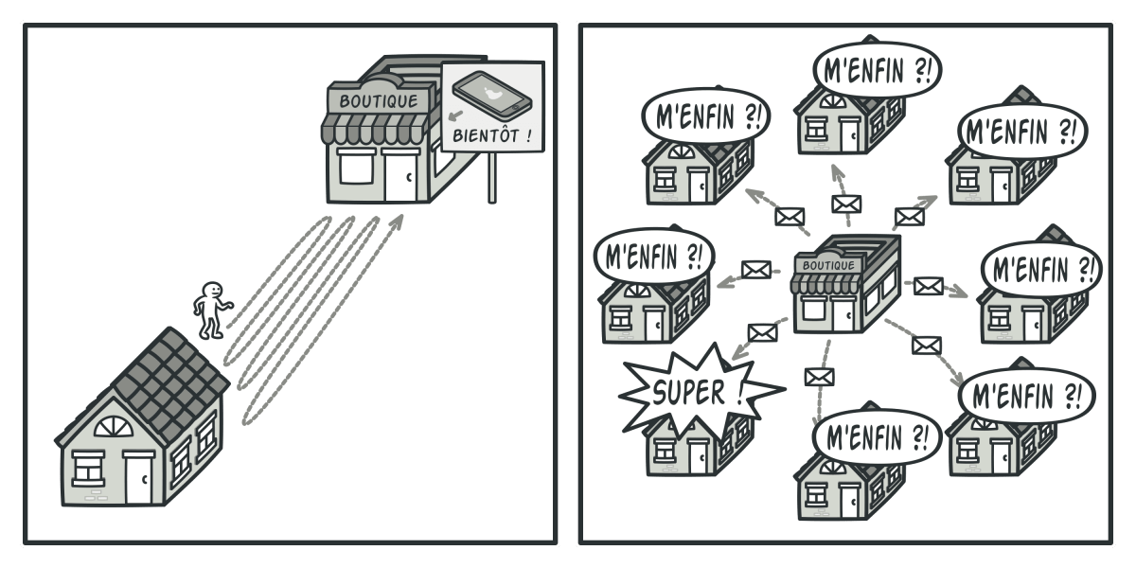
PROBLÉMATIQUE

Slide 7
PROBLÉMATIQUE
À la place, le magasin pourrait envoyer des tonnes d’e-mails (ce qui peut être vu comme du spam) à leurs clients chaque fois qu’un nouveau produit est disponible. Cette solution économiserait bien des voyages à leurs clients. En contrepartie, le magasin risque de se mettre à dos ceux qui ne sont pas intéressés par les nouveaux produits.
Nous nous retrouvons dans une situation conflictuelle. Soit les clients perdent leur temps à venir vérifier la disponibilité des produits, soit le magasin gâche des ressources pour prévenir des clients qui ne sont pas concernés.

Slide 8
SOLUTION
L’objet que l’on veut suivre est en général appelé sujet, mais comme il va envoyer des notifications pour prévenir les autres objets dès qu’il est modifié, nous l’appellerons diffuseur (publisher). Tous les objets qui veulent suivre les modifications apportées au diffuseur sont appelés des souscripteurs (subscribers).
Le patron de conception Observateur vous propose d’ajouter un mécanisme de souscription à la classe diffuseur pour permettre aux objets individuels de s’inscrire ou se désinscrire de ce diffuseur. Pas d’inquiétude ! Ce n’est pas si compliqué que cela en a l’air. En réalité, ce mécanisme est composé 1) d’un tableau d’attributs qui stocke une liste de références vers les objets souscripteur et 2) de plusieurs méthodes publiques qui permettent d’ajouter ou de supprimer des souscripteurs de cette liste.

Slide 9
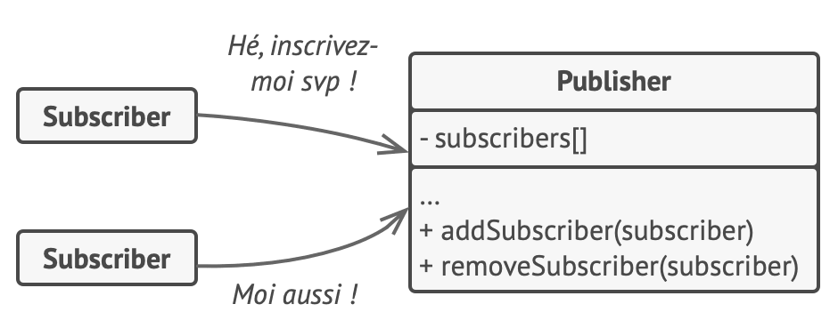
SOLUTION

Slide 10
SOLUTION
Quand un événement important arrive au diffuseur, il fait le tour de ses souscripteurs et appelle la méthode de notification sur leurs objets.
Les applications peuvent comporter des dizaines de classes souscripteur différentes qui veulent être tenues au courant des événements qui affectent une même classe diffuseur. Vous n’avez sûrement pas envie de coupler le diffuseur à toutes ces classes. De plus, certaines ne seront peut-être pas connues à l’avance, dans les cas où votre classe diffuseur est censée pouvoir être utilisée par d’autres personnes.
C’est pourquoi il est crucial que tous les souscripteurs implémentent la même interface et qu’elle soit le seul moyen utilisé par le diffuseur pour communiquer avec eux. Elle doit déclarer la méthode de notification avec un ensemble de paramètres que le diffuseur peut utiliser pour envoyer des données contextuelles avec la notification.

Slide 11
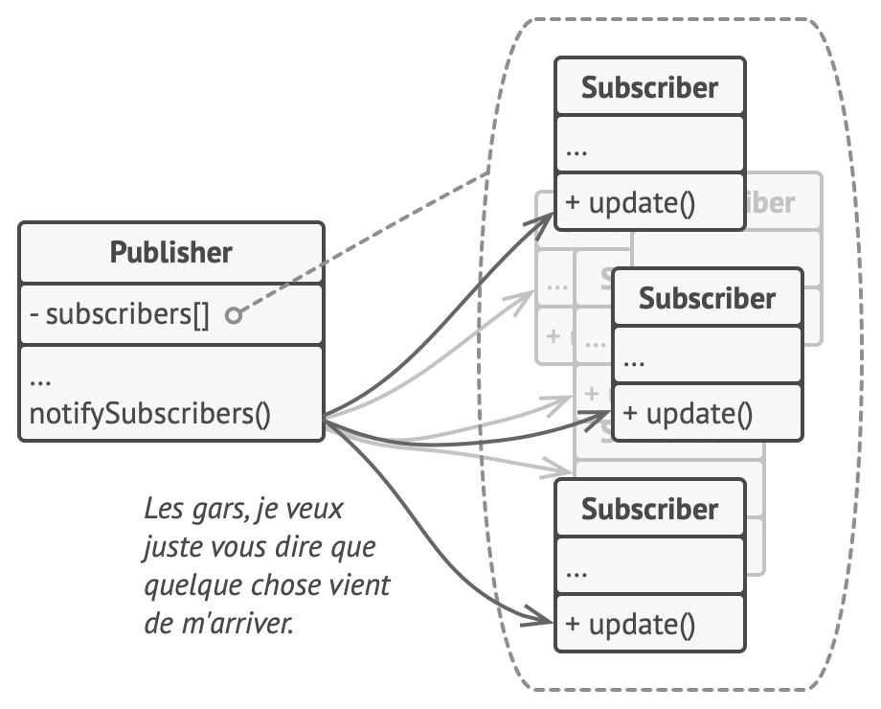
SOLUTION

Slide 12
SOLUTION
De plus, les diffuseurs doivent tous suivre la même interface si votre application en comporte plusieurs types et que vous voulez que vos souscripteurs soient tous compatibles avec eux. Cette interface doit contenir quelques méthodes de souscription et elle doit permettre aux souscripteurs d’observer les états du diffuseur sans le coupler avec leurs classes concrètes.

Slide 13
Avantage et inconvénient
Avantages
Principe ouvert/fermé. Vous pouvez ajouter de nouvelles classes souscripteur sans avoir à modifier le code du diffuseur (et inversement si vous avez une interface diffuseur).
Vous pouvez établir des relations entre les objets lors du lancement de l’application.
inconvénients
Les souscripteurs sont avertis dans un ordre aléatoire.

Slide 14
Cas illustratif
Vous savez comment fonctionne un abonnement à un magasine.
Lorsque vous vous inscrivez à un journal ou à un magazine, vous n’avez plus besoin de vous rendre en magasin pour vérifier si le dernier numéro est sorti. À la place, le diffuseur vous envoie directement les nouveaux numéros dans votre boîte aux lettres dès qu’ils le publient, ou même parfois en avance.
Le diffuseur garde une liste de souscripteurs et connait les magazines qui les intéressent. S’ils ne souhaitent plus recevoir les nouveaux numéros, les souscripteurs peuvent quitter la liste à n’importe quel moment.

Slide 15
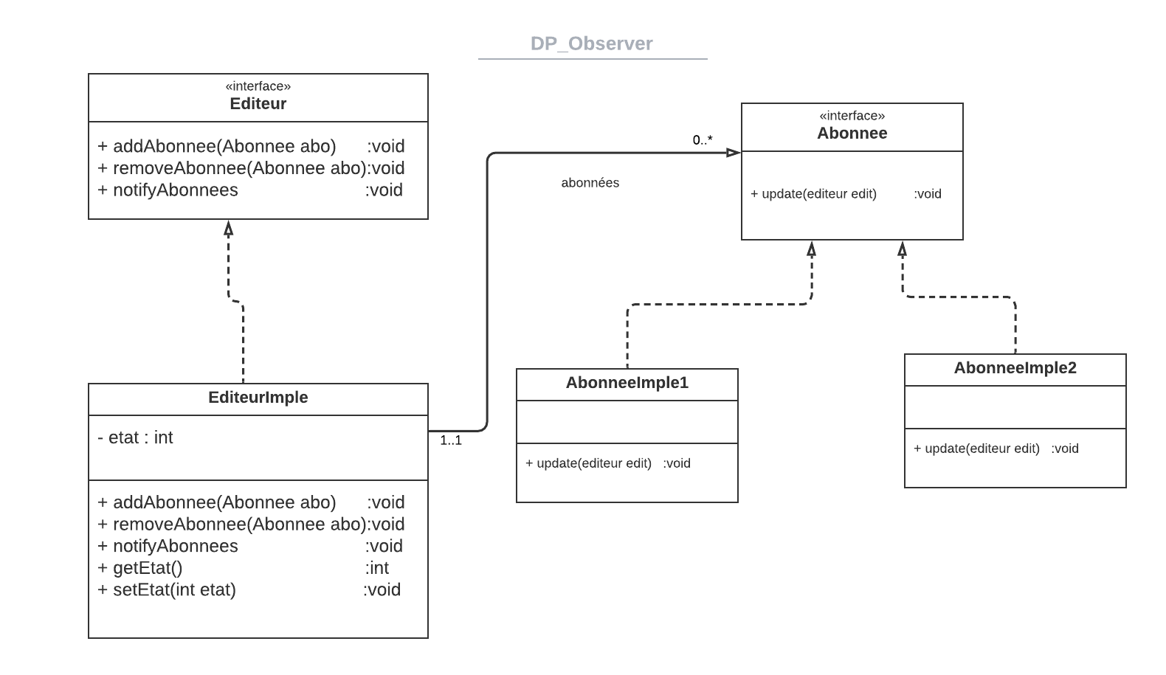
Cas illustratif
Diagramme de classe

Slide 16
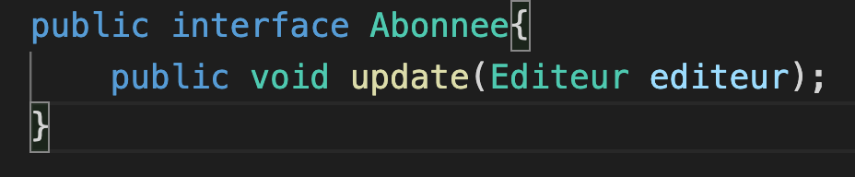
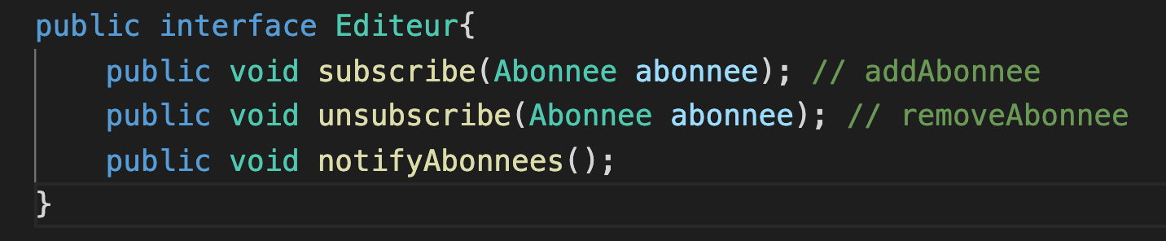
Cas illustratif
Nous créons une interface abonnee pour nos utilisateurs
Nous créons une interface Editeur aussi pour nos magasines et journaux

Slide 17
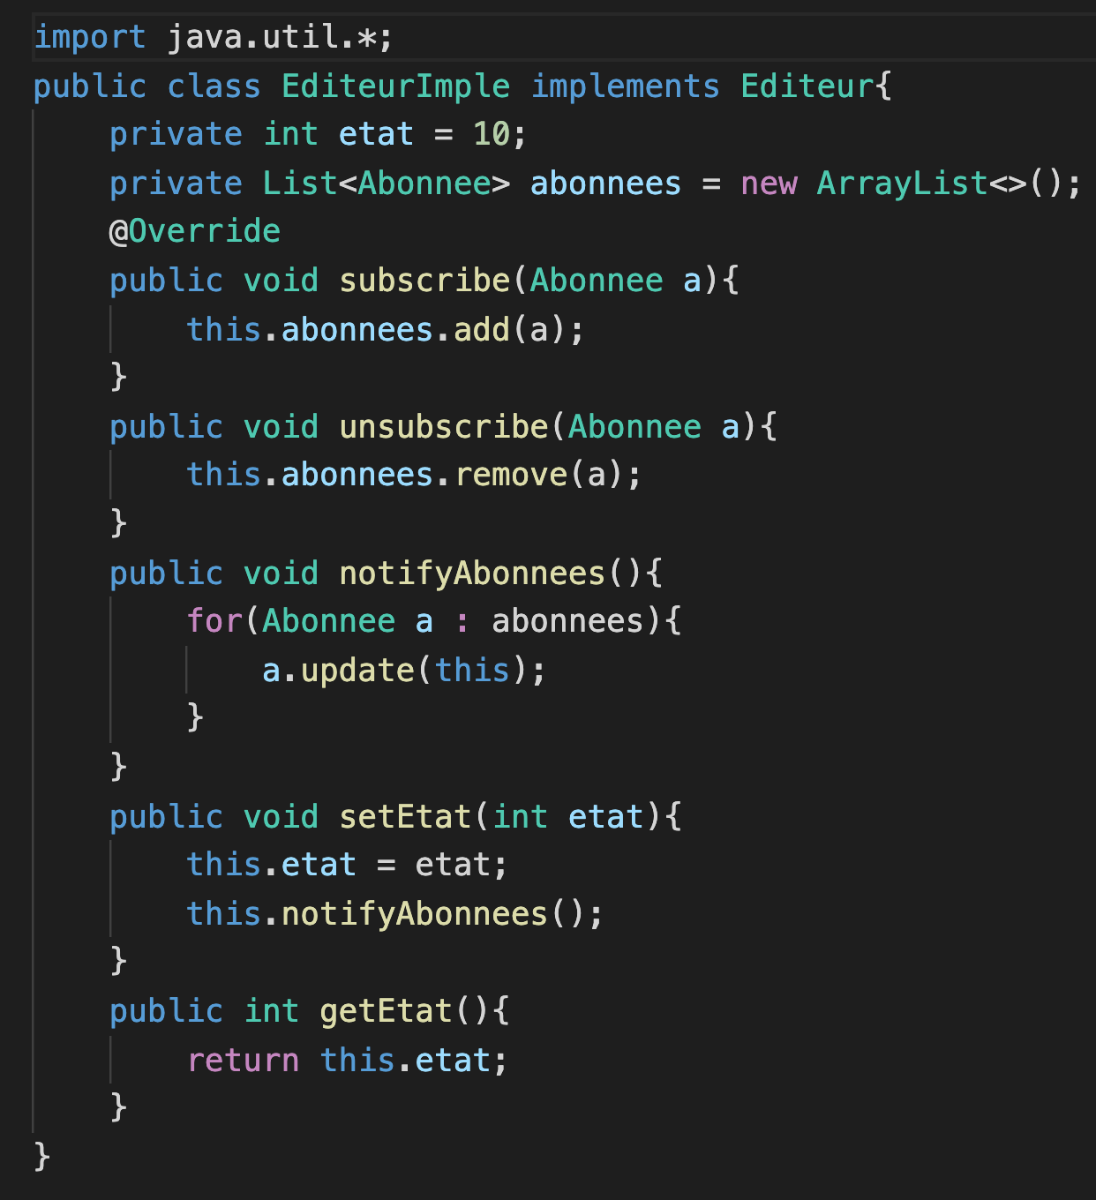
Cas illustratif
- Puis une implementantion de la classe Editeur

Slide 18
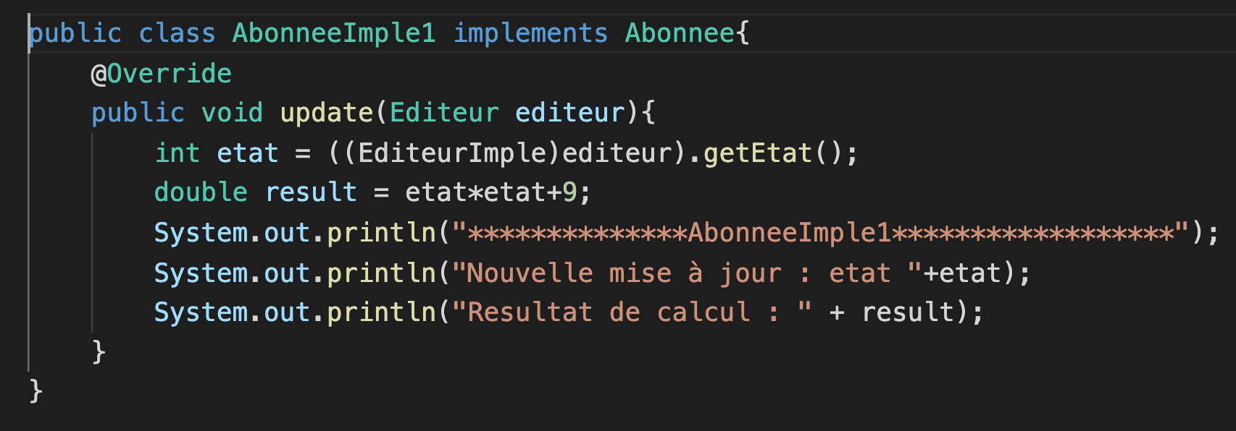
Cas illustratif
Nous créons une classe pour l’implémentation de l’interface abonnee et simulons un calcul pour la
méthode update

Slide 19
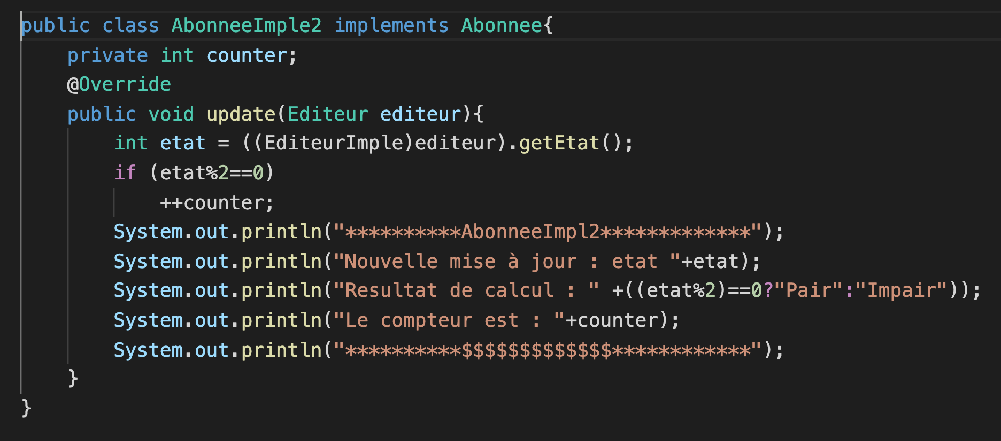
Cas illustratif
Nous créons deuxième une classe pour l’implémentation de l’interface abonnee et simulons un
calcul pour la méthode update

Slide 20
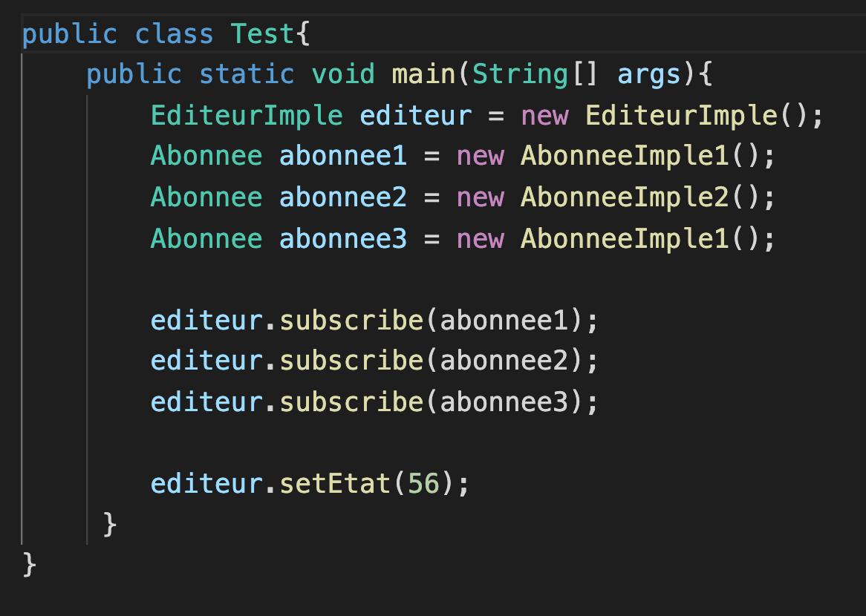
Cas illustratif
Nous créons une classe Test pour tester notre Pattern

Slide 21
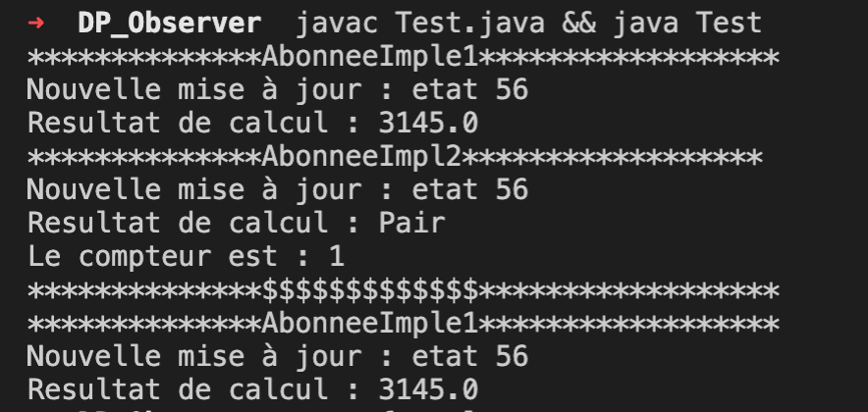
Cas illustratif
Après exécution nous constatons abonnee1 et abonnee2 sont inscris et ont été notifier après mise sur l’état de l’éditeur

